Slide 1

Basic Python Programming II
Firman Brilian
Engineer Data Analytics and Artificial Inteligence
PT Indonesia Comnet Plus
PLN GROUP

Slide 2
REVIEW BASIC PYTHON PROGRAMMING I

Slide 3
Basic Python Programming
TYPE DATA
Booelan -> True and False
Complex -> Real + Imajiner -> 1 = 4j
Date -> 26-03-2020
Float -> bilangan decimal -> 2.4
Integer -> 2,3
String -> ‘belajar python’
List -> Sebuah untaian yang menyimpan beberapa type data yang dapat diubah -> OS =[‘Windows’,’Linux’]
Tupple -> Sebuah untaian yang menyimpan beberapa type data yang tidak dapat dapat diubah -> os=(‘windows’,’linux’)
Dicitonary -> Sebuah untaian data yang memiliki petunjuk ->
kamus = {‘nama’:’firman’,’alamat’:’Bandung’}

Slide 4
Basic Python Programming
Operator
Operator Aritmatika -> +,-,x,/
Operator Perbandingan -> ==,!=,>=,<=,<,>
Operator Penugasan -> =,+=,-=,*=,/=,%=,**=,//=
Operator Bitwise -> &,|,^,<<,>>
Operator Logical -> and,or,not
Operator Keanggotaan -> in, not in
Operator Identitas -> is, is not

Slide 5
Operator - Arithmetic
Operator | Nama dan Fungsi | Contoh
+ | Penjumlahan, menjumlahkan 2 buah operand | x + y
– | Pengurangan, mengurangkan 2 buah operand | x – y
* | Perkalian, mengalikan 2 buah operand | x * y
/ | Pembagian, membagi 2 buah operand | x / y
** | Pemangkatan, memangkatkan bilangan | x **y
// | Pembagian bulat, menghasilkan hasil bagi tanpa koma | x // y
% | Modulus, menghasilkan sisa pembagian 2 bilangan | x % y
Python menyediakan akses ke library untuk membantu menyelesaikan perhitungan matematika yang kompleks

Slide 6
Operator – Logical
Operator | Penjelasan | Contoh
and | Hasilnya adalah True jika kedua operandnya bernilai benar | x and y
or | Hasilnya adalah True jika salah satu atau kedua operandnya bernilai benar | x or y
not | Hasilnya adalah True jika operandnya bernilai salah (kebalikan nilai) | not x
Operator logika adalah operator yang digunakan untuk melakukan operasi logika.

Slide 7
Operator – Bitwise
Operator | Nama | Contoh
& | Bitwise AND | x& y = 0 (0000 0000)
| | Bitwise OR | x | y = 14 (0000 1110)
~ | Bitwise NOT | ~x = -11 (1111 0101)
^ | Bitwise XOR | x ^ y = 14 (0000 1110)
>> | Bitwise right shift | x>> 2 = 2 (0000 0010)
<< | Bitwise left shift | x<< 2 = 40 (0010 1000)
Operator bitwise adalah operator yang melakukan operasi bit terhadap operand.
Operator ini beroperasi bit per bit sesuai dengan namanya.
Sebagai misal, angka 2 dalam bit ditulis 10 dalam notasi biner dan angka 7 ditulis 111
Pada tabel di bawah ini, misalkan x = 10 (0000 1010) dalam biner dan y = 4 (0000 0100) dalam biner

Slide 8
Operator – Identitas
Operator | Penjelasan | Contoh
is | True jika kedua operand identik (menunjuk ke objek yang sama) | x is True
is not | True jika kedua operand tidak identik (tidak merujuk ke objek yang sama) | x is not True
Operator identitas adalah operator yang memeriksa apakah dua buah nilai ( atau variabel ) berada pada lokasi memori yang sama.

Slide 9
Operator – Membership
Operator | Penjelasan | Contoh
in | True jika nilai/variabel ditemukan di dalam data | 5 in x
not in | True jika nilai/variabel tidak ada di dalam data | 5 not in x
Operator keanggotaan adalah operator yang digunakan untuk memeriksa apakah suatu nilai atau variabel merupakan anggota atau ditemukan di dalam suatu data (string, list, tuple, set, dan dictionary).

Slide 10
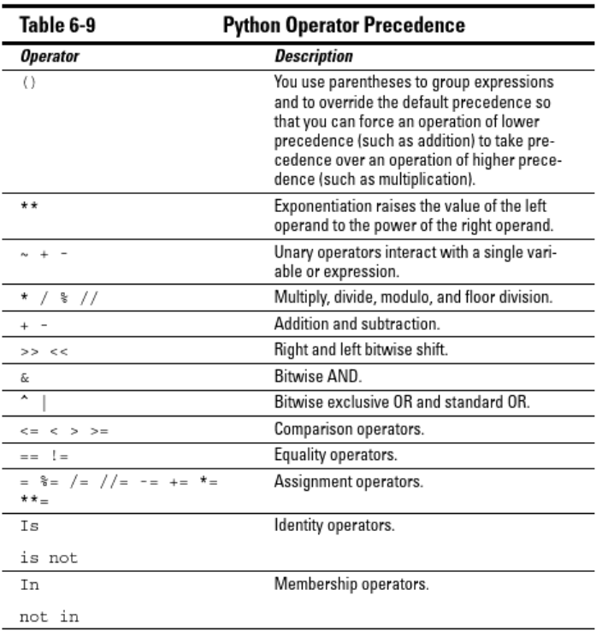
Operator Precedence
Jika bekerja dengan multiple operator, penting untuk menentukan operator mana yang diproses pertama kali

Slide 11
BASIC PYTHON PROGRAMMING II

Slide 12
Looping IN Python
Pemilihan Kondisi
If a > b
print””
Elif a < b
print””
else

Slide 13
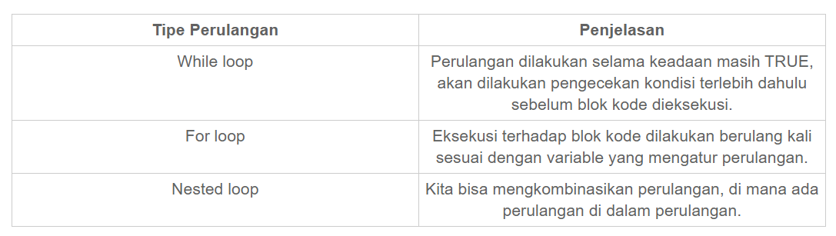
Looping in Python

Slide 14
Basic Python Programming
Pengulangan
for i in[1,2,3,4,5]:
print “Ini pengulangan ke “,i
for i in range (1,10):
print “Ini pengulangan ke “,I
angka = 0
While (angka <10)
print angka
angka +=1

Slide 15
Looping in Python
While Loop
Kondisi perulangan mungkin adalah sebuah ekspresi, atau non-zero value. Blok kode dalam bodi perulangan akan selalu dieksekusi berulang-ulang selama kondisi masih TRUE. Berikut ini adalah contoh penggunaannya.
nilai = 0
while (nilai < 5):
print 'Angka: ', nilai
nilai = nilai + 1
print "Selesai“

Slide 16
Looping in Python
Penggunaan else pada while
nilai = 0
while (nilai < 5):
print 'Angka: ', nilai,' lebih kecil dari 5'
nilai = nilai + 1
else:
print 'Angka: ', nilai,' tidak lebih kecil dari 5'
print "Selesai"

Slide 17
Looping in Python
For Loop
###contoh pertama
for kata in 'python':
print "Eja kata : ", kata
###contoh kedua
bahasa = ['python','php', 'java']
for pecah in bahasa:
print 'bahasa : ', pecah
print "selesai"

Slide 18
Looping in Python
Neested Loop
Nested loop atau loop bersarang, bahasa pemrograman python mengijinkan penggunaan loop di dalam loop. Tentu hal ini akan berimbas pada penggunaan memori, sehingga pastikan looping yang digunakan tidak mubasir. Contoh penggunaan loop bersarang, menggunakan algoritma bubble sort:
DaftarAngka = [15, 25, 9, 19, 50, 33, 21]
length = len(DaftarAngka) - 1
sorted = False
while not sorted:
sorted = True
for i in range(length):
if DaftarAngka[i] > DaftarAngka[i+1]:
sorted = False
DaftarAngka[i], DaftarAngka[i+1] = DaftarAngka[i+1], DaftarAngka[i]
print DaftarAngka

Slide 19
COMMON PYTHON LIBARY
DATA MINING -> Scrapy, BeautifulSoap
Data Processing -> Numpy, Scipy, Pandas, Keras, Scikit Learn,Pytorch, Tensorflow,XGBoost
Data Visualization -> Matplotlib, seaborn, bokeh, plotly, pydot

Slide 20
BeautifulSOAP
Beautiful Soup merupakan sebuah library Python yang memungkinkan kita untuk melakukan scraping dengan mudah dan cepat, keunggulan Beatutiful Soup adalah :
Beautiful Soup hadir dengan metode-metode yang sederhana sehingga kita dengan mudah melakukan proses navigasi, pencarian dan juga modifikasi struktur data situs yang kita scraping.
Beautiful Soup secara otomatis mampu menkonversi dokumen ke dalam format UTF-8
Bekerja dengan baik dengan library Python lxml dan html5lib untuk melakukan parsing dokumen.

Slide 21
from bs4 import BeautifulSoup
import requests
page = requests.get('https://mojok.co')
soup = BeautifulSoup(page.text, 'html.parser')
if page.status_code==200:
div = soup.find(id='cb-section-a')
print(soup)

Slide 22
Numpys
NumPy (Numerical Python) adalah library Python yang fokus pada scientific computing. NumPy memiliki kemampuan untuk membentuk objek N-dimensional array, yang mirip dengan list pada Python. Keunggulan NumPy array dibandingkan dengan list pada Python adalah konsumsi memory yang lebih kecil serta runtime yang lebih cepat. NumPy juga memudahkan kita pada Aljabar Linear, terutama operasi pada Vector (1-d array) dan Matrix (2-d array).

Slide 23
Pandas
Pandas adalah librari analisis data yang memiliki struktur data yang diperlukan untuk membersihkan data mentah ke dalam sebuah bentuk yang cocok untuk analisis (yaitu tabel).

Slide 24
Seaborn
Seaborn merupakan salah satu pustaka visual Python yang berlandaskan pada matplotlib. Seaborn menyediakan antar-muka tingkat tinggi untuk menangani permasalahan terkait visualisasi data secara statistik agar tampak lebih menarik.

Slide 25
OTHERS PYTHON LIBARY

Slide 26
T E R I M A K A S I H
Kantor Pusat
Operational Project :
PT Indonesia Comnets Plus Kawasan PLN Cawang, Jl. Mayjend Sutoyo No. 1, Cililitan Jakarta Timur, 13640
PT. Indonesia Comnets Plus
Menara Jamsostek Gedung Utara
Bidang Research and Technologhy Departement
Jl. KH Mansyur No 1 Mampang Prapatan, Kuningan Barat, Jakarta Selatan
DKI Jakarta 12160
FIRMAN.BRILIAN@ICONPLN.CO.ID

